Slide 1
КУКЛА- как источник ТВОРЧЕСТВА взрослых и детей
МАСТЕР – КЛАСС
Моторина
Ольга Васильевна

Slide 3
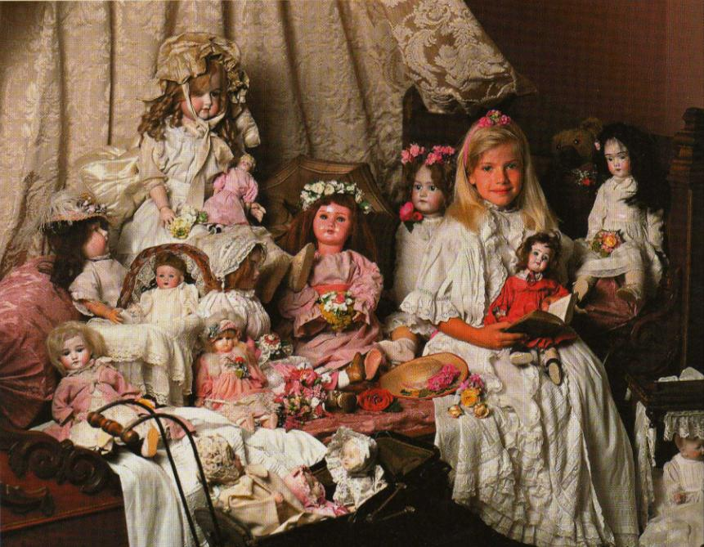

Slide 4
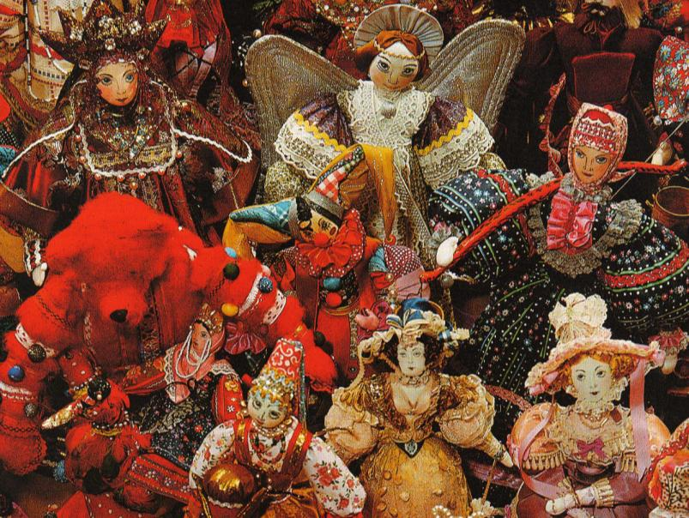
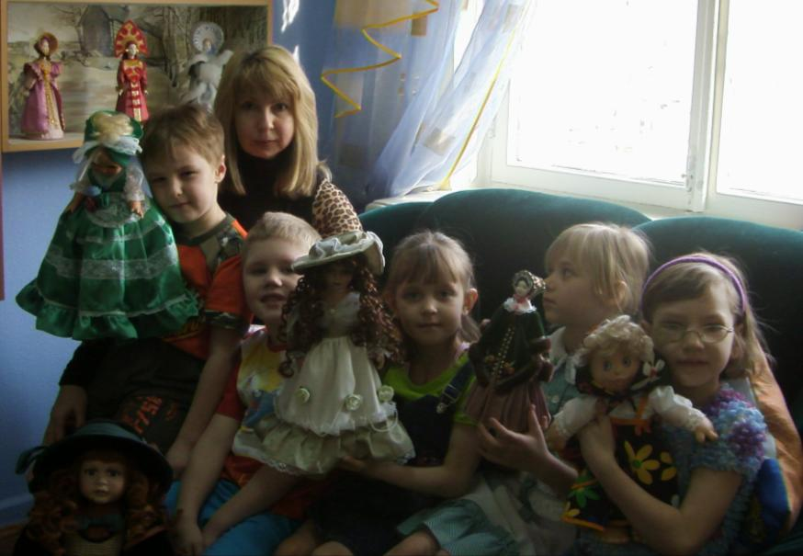

Slide 5
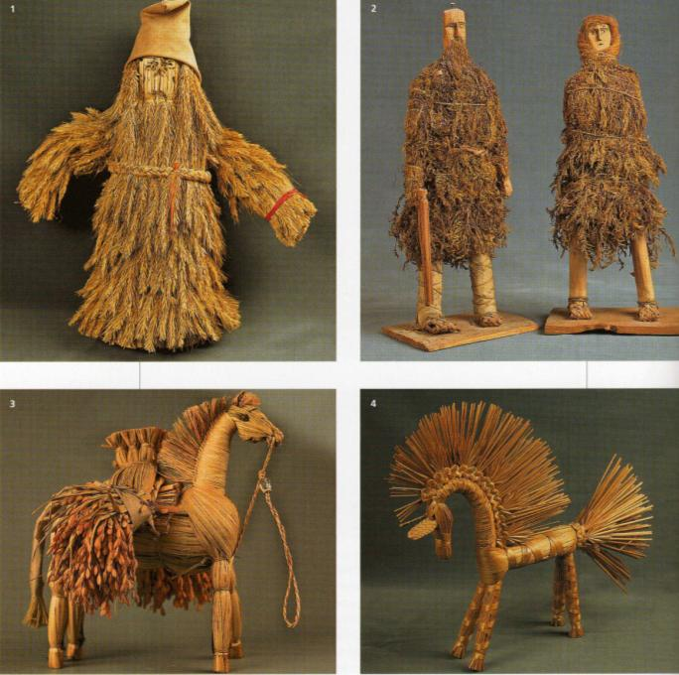
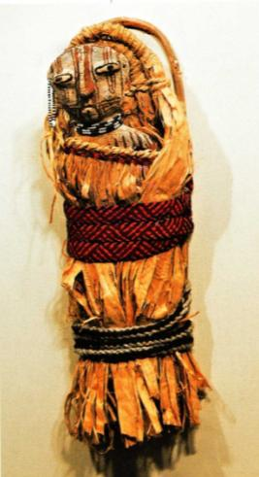
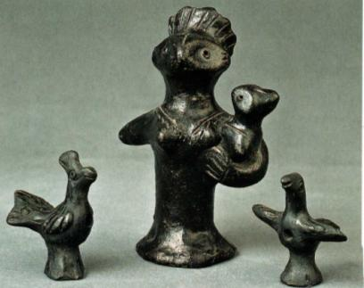

Slide 6
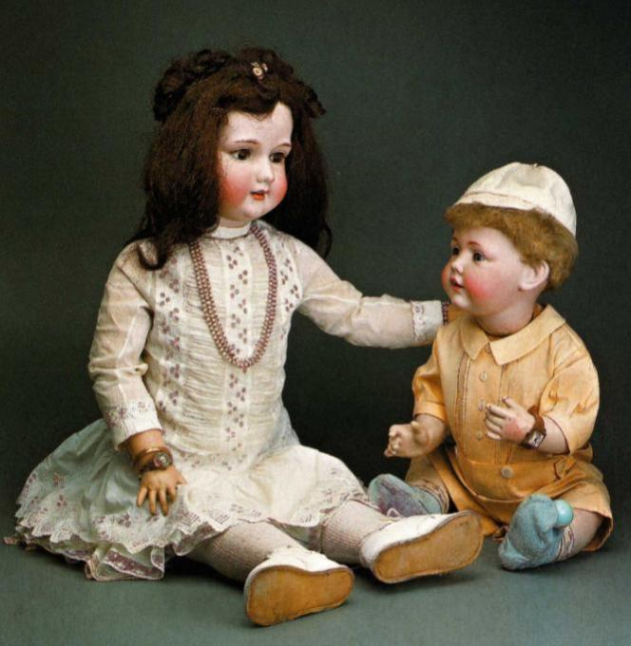

Slide 7
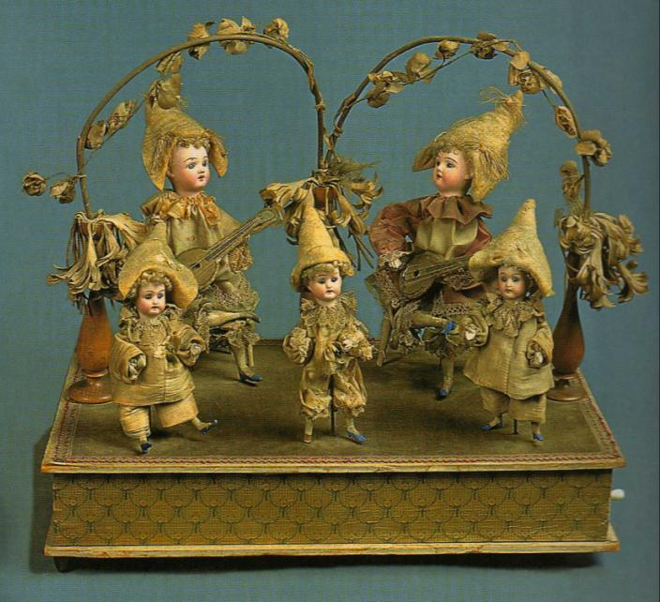
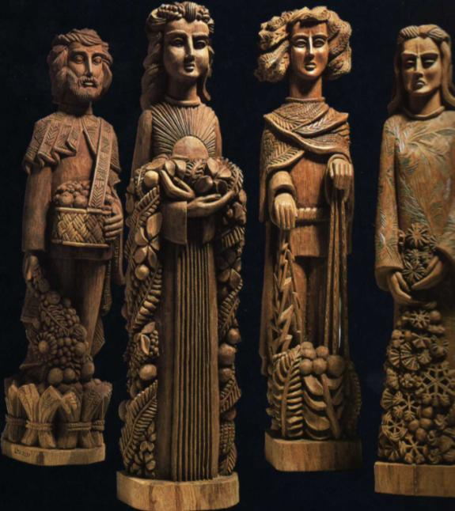

Slide 8
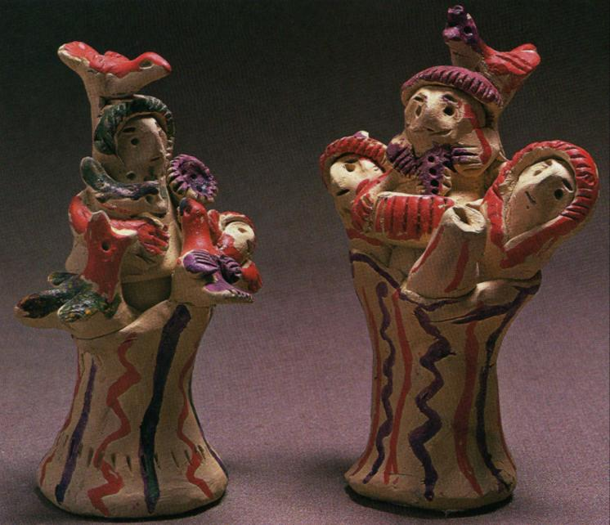

Slide 9
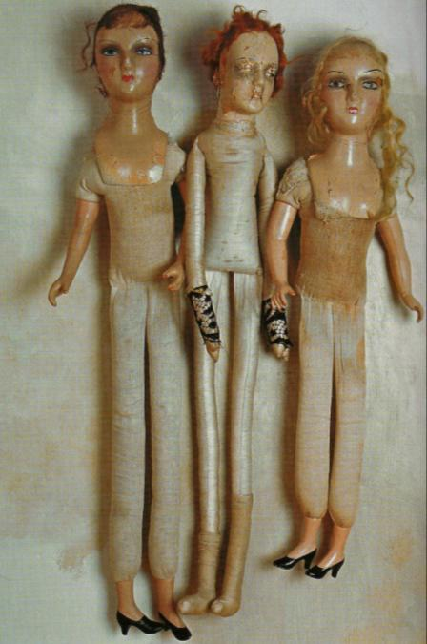

Slide 10
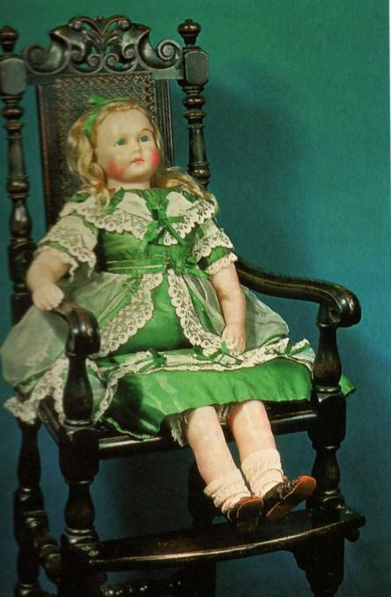
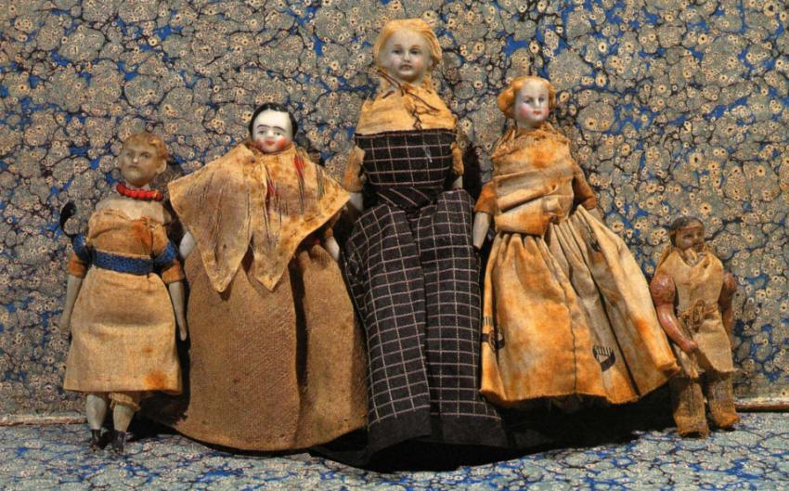

Slide 11
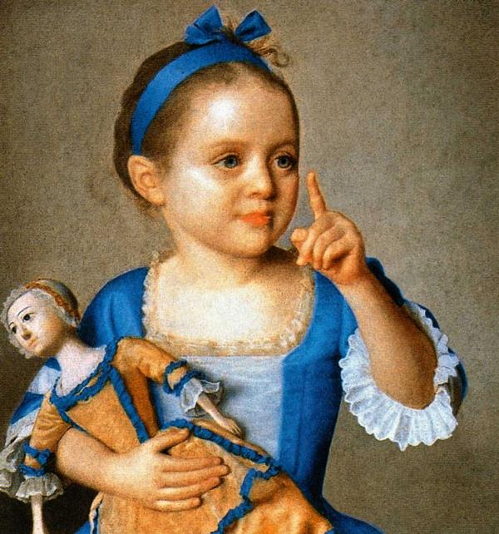

Slide 12
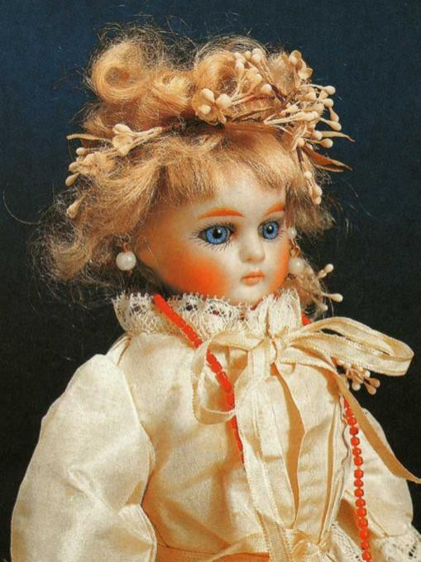
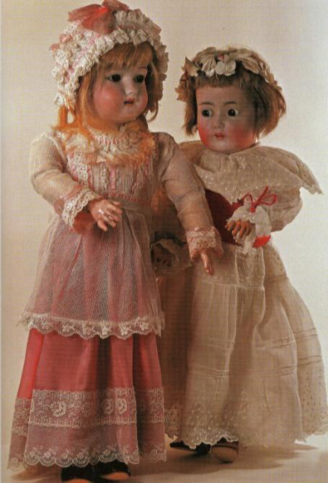

Slide 13
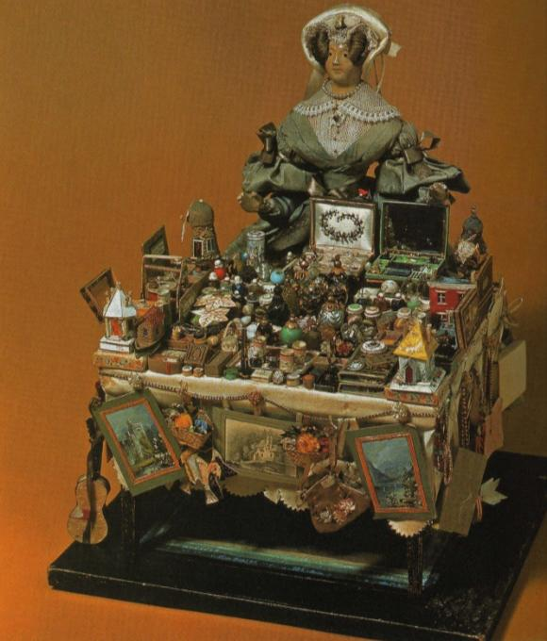

Slide 14
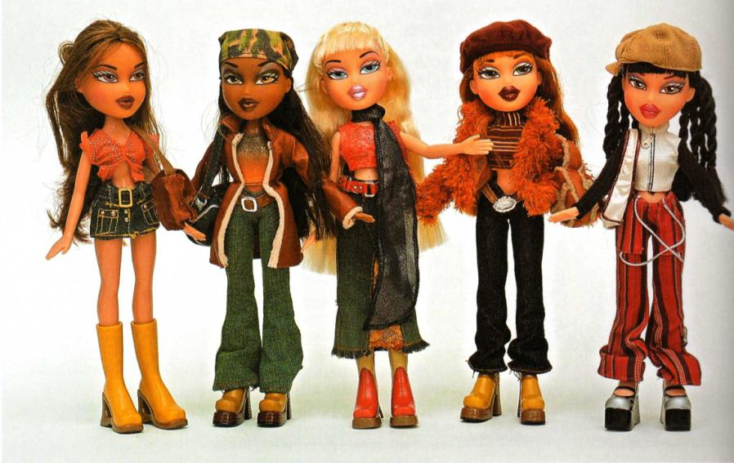
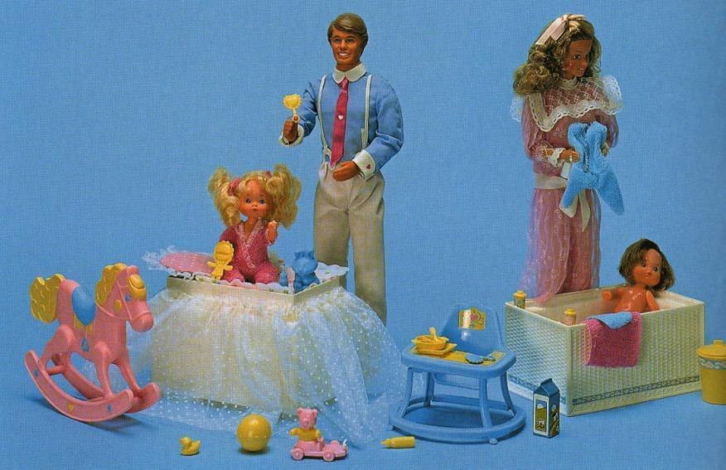

Slide 15
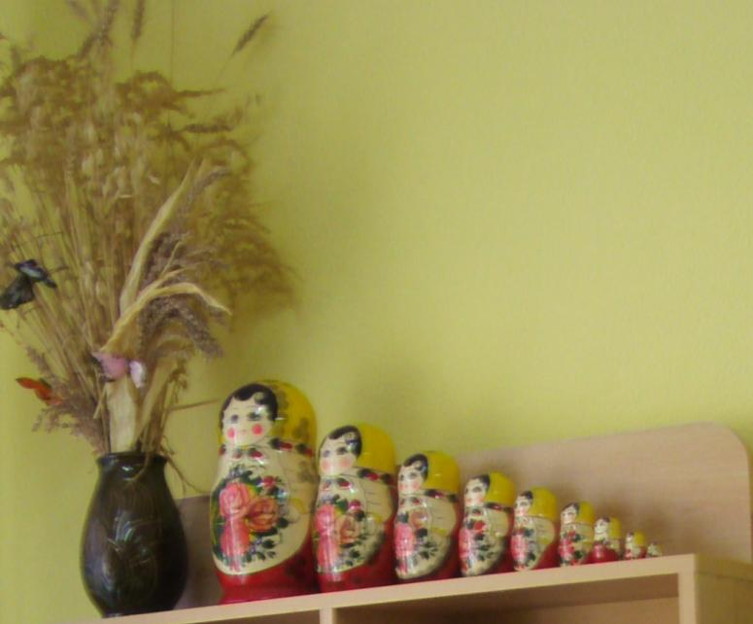
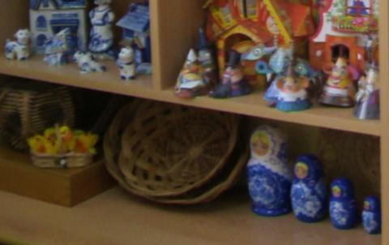

Slide 16
ТИПОЛОГИЯ КУКЛЫ
( по классификации Ю.М. Лотмана )
ПЕРВАЯ группа: |  | ВТОРАЯ группа:
Кукла - ИГРУШКА |  | Кукла - МОДЕЛЬ |  | НАРОДНАЯ игрушка
Куклы для игры. Театральные куклы и детские игрушки, которые способны двигаться или быть объектом игр . |  | Куклы для упражнения а также куклы для украшения, обычно статичные, неперемещаемые и не задействованные в игре. |  | Кукол делали из того, что было под руками (природный материал - камень, дерево, глина ит.п.), к тому же деревенская кукла, в отличие от кукол городских, являлась не просто игрушкой, а неким символом.
1. | ИГРУШКА | 1. | ПУГАЛО
2. | ТЕАТРАЛЬНАЯ кукла | 2. | ВОСКОВАЯ кукла
3. | ОБРЯДОВАЯ кукла | 3. | МАНЕКЕН
4. | Кукла для ШЕСТВИЙ | 4. | СУВЕНИРНАЯ кукла
5. | УЛИТАРНАЯ кукла | 5. | САЛОННАЯ кукла
6. | МУЛЬТИПЛИКАЦИОН-НЫЕ и ТЕЛЕВИЗИОН-НЫЕ куклы | 6. | МУЗЕЙНЫЕ и КОЛЛЕКЦИОННЫЕ куклы

Slide 17
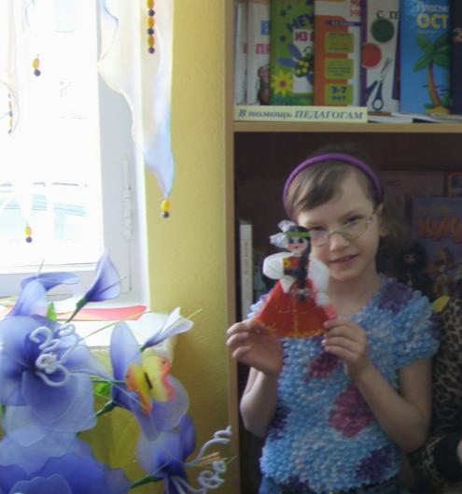
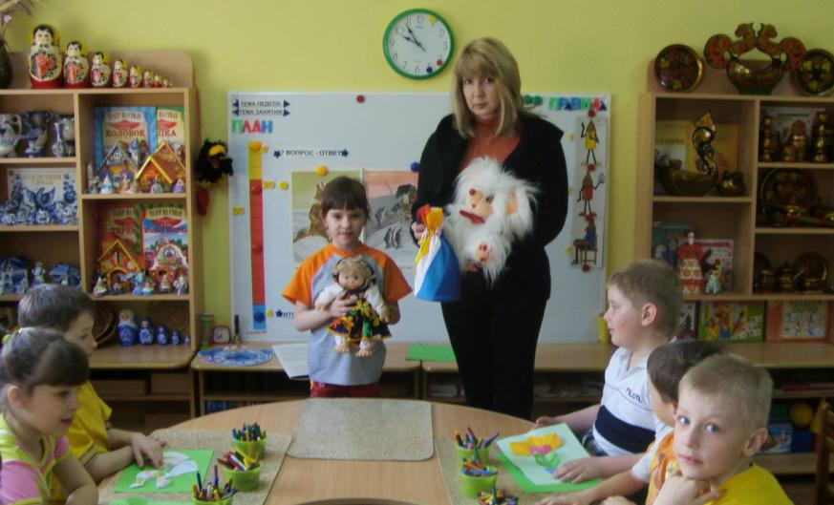
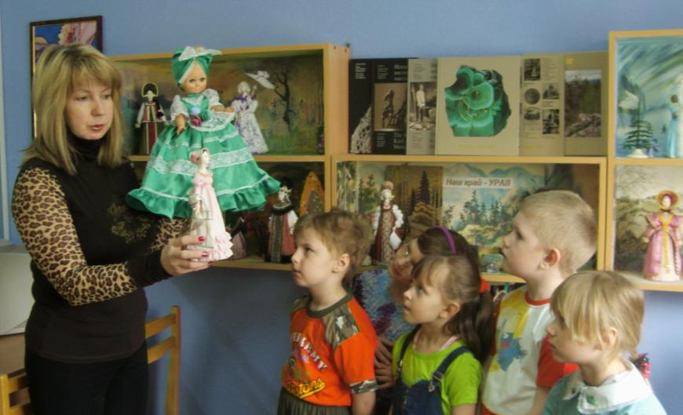

Slide 18
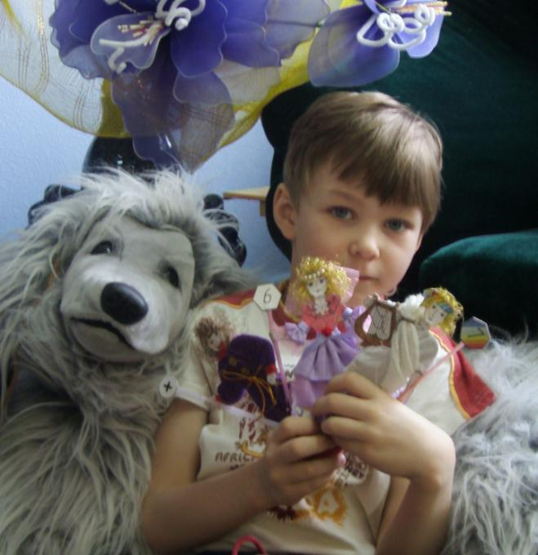

Slide 19
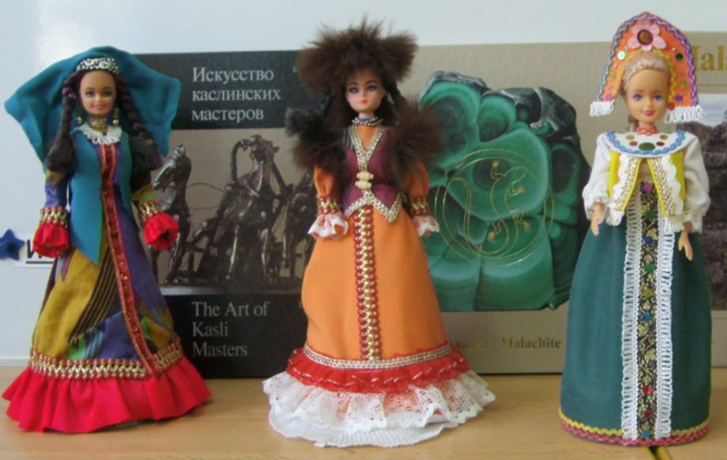

Slide 20
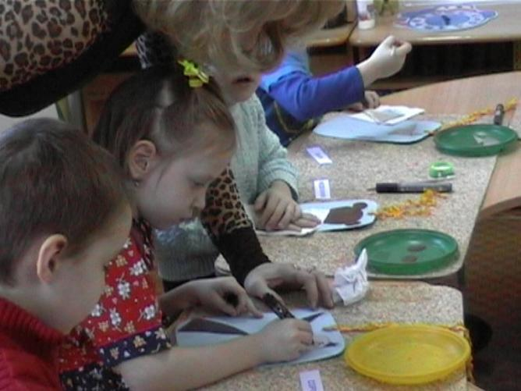
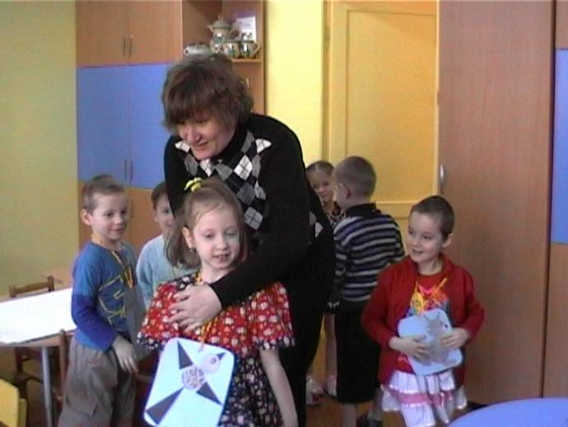

Slide 21
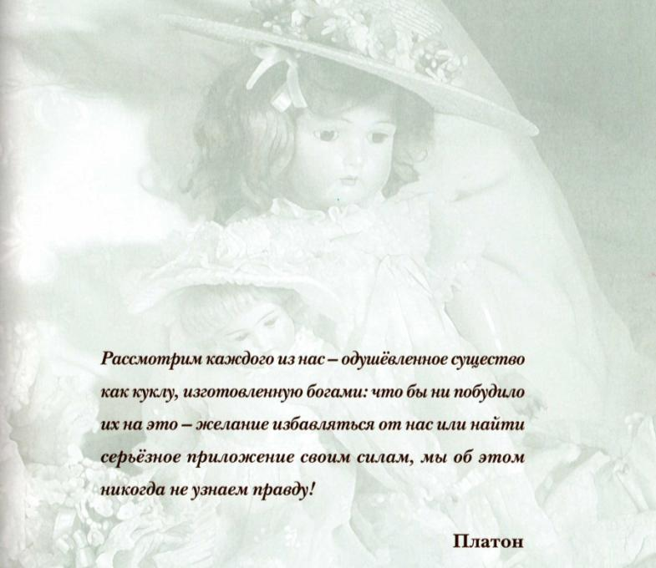

Slide 22
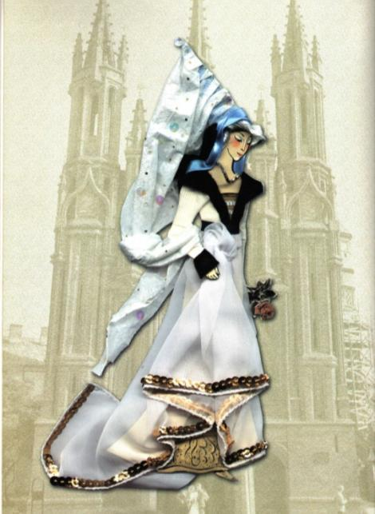
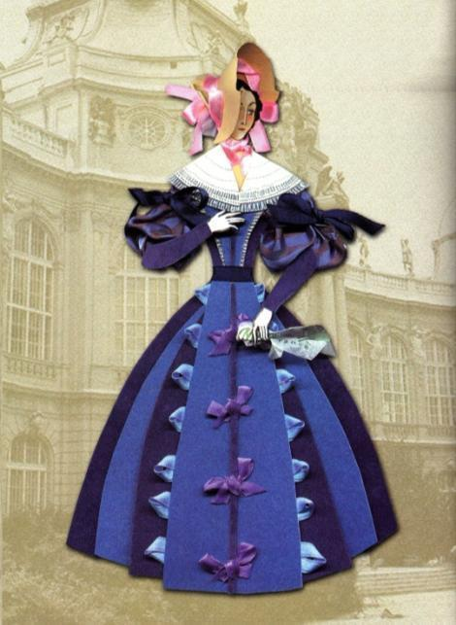
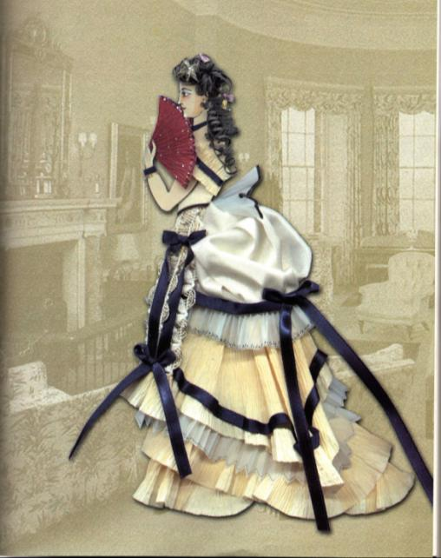

Slide 23
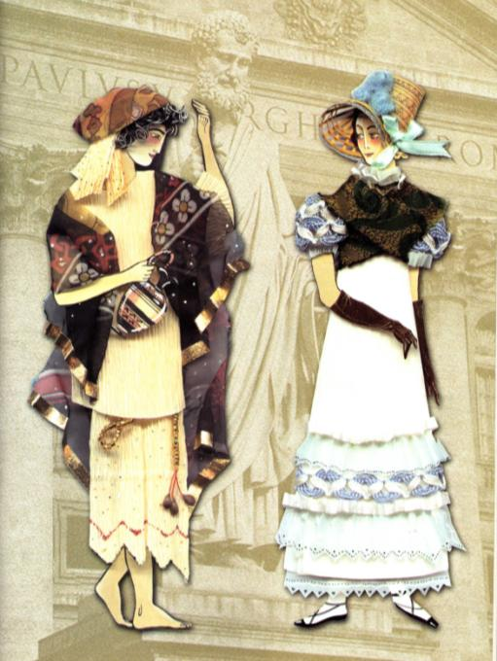
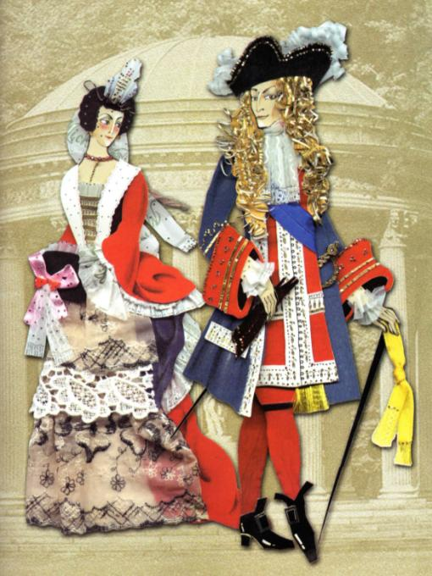
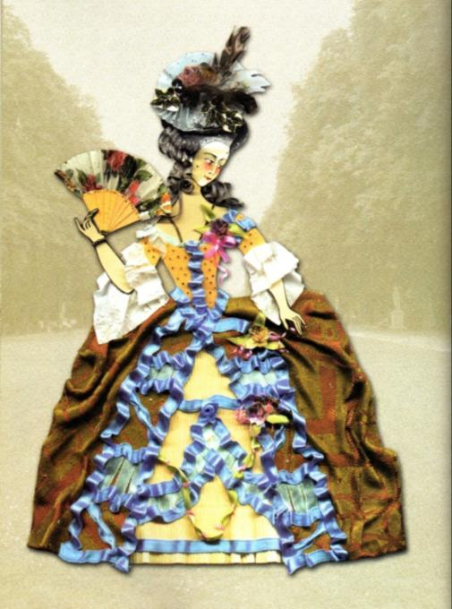

Slide 24
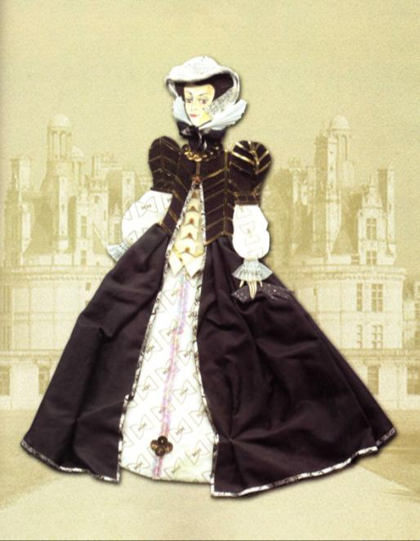
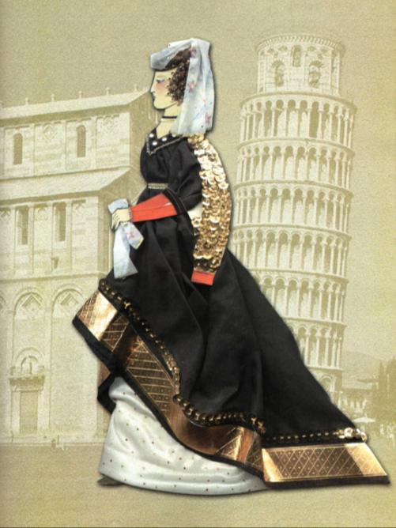

Slide 25
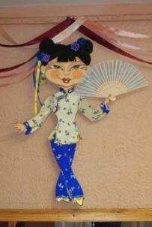
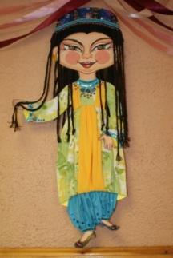
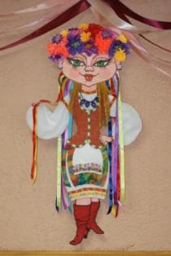
Спасибо за внимание !

